Slide 1
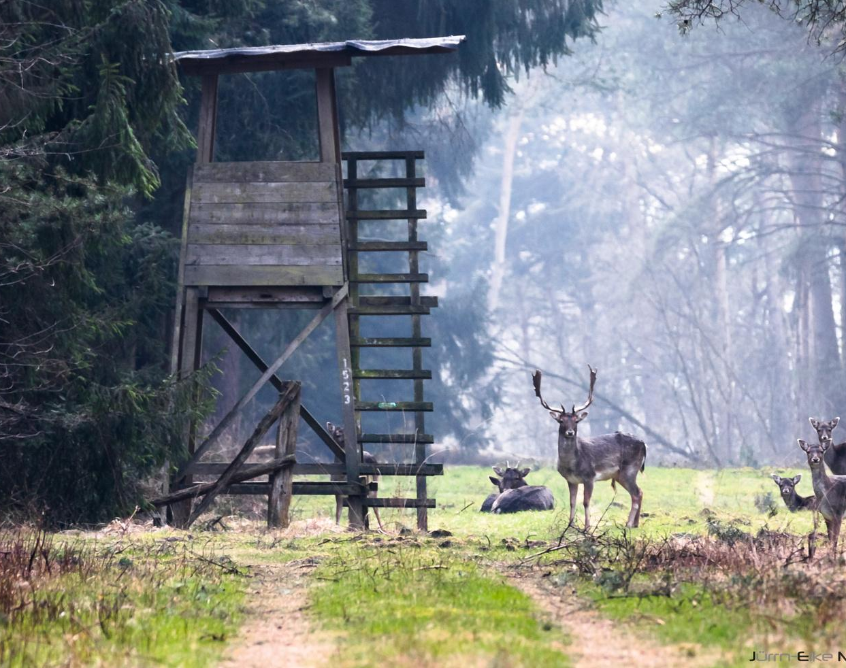
Präsentation der Stiftung
Jost Springensguth | Geschäftsführer

Slide 2
Stiftung natur+mensch
Gründung 2005 durch Jochen Borchert
Initiative für eine sichere Zukunft im Einklang mit Natur, Naturnutzung und Tierschutz

Slide 3
Selbstverständnis
Zielansprache: breite gesellschaftliche Schichten
Wissenstransfer und Präsenz in den Medien
Wirkung entfalten auf Entscheidungsebenen: EU, Bund, Land, Kommunen
politisch regelungsabhängig: z.B. Jagd, Landwirtschaft, Naturschutz, Wald, Fischerei, Tierschutz
Ziel: mehr Handlungsfreiheit in der Praxis
auch Abwehr von Eingriffen in Eigentumsrechte

Slide 4
Benchmark: Was gibt es schon, was fehlt noch?
als Jägerstiftung: zwischenzeitlich Zweckabgleich mit anderen Stiftungen
Fülle von vergleichbaren Initiativen und Projekten: kleinteilig und überlappend
Information, pädagogische Angebote, Praxisdemonstrationen, Exkursionen, Ausstellungen usw.
überwiegend lokale, regionale und ereignisbezogene Wirkung
Ziel: breite und nachhaltig wirkende Öffentlichkeitsarbeit

Slide 5
Konsequenz & Methodik
Themen weiterentwickeln & kommunizieren
bewährte Projekte inhaltlich fokussieren
in der Satzung verankerter Auftrag Öffentlichkeitsarbeit: breite Vermittlung von Botschaften (Massenkommunikation)
Wirkung durch Professionalität & stetig wachsende Reichweite
gesellschaftliche und politische Akzeptanz durch eigene Medienarbeit
Reichweite auch außerhalb eigener Klientel nach Regeln der Publikumsmedien (insbesondere urbane Nutzer)

Slide 6
Aktuell in Planung:
Anknüpfung an ein bewährtes Stiftungsprojekt
Überlegung inhaltliche Ausweitung -> Forst
neuer Titel: „Wildtierfreundliche Land- und Forstwirtschaft“
bundesweite Ausschreibung
erneut dreiköpfige Fachjury mit Bereisung für finale Auswahl
offen für Kooperationspartner: Kompetenz und Finanzierung
Öffentlichkeitsarbeit & medienwirksame Preisübergaben

Slide 7
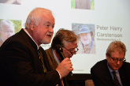
Aktuell in Planung: Stadt-Land-Gipfel
Forumsveranstaltung zu einem Schwerpunktthema natur+mensch
aktuelle Überlegung: „Mehr Verständnis Stadt ↔ Land“
Gesprächsrunde Spitzenvertreter Ballungszentren ↔ ländliche Räume
zur Frage: gegenseitiges Verstehen oder Verständnis
ggf. kompakter Impulsvortrag
geschlossene Veranstaltung, medienoffen 🡪 Angebot an Freunde, Partner und Förderer

Slide 8
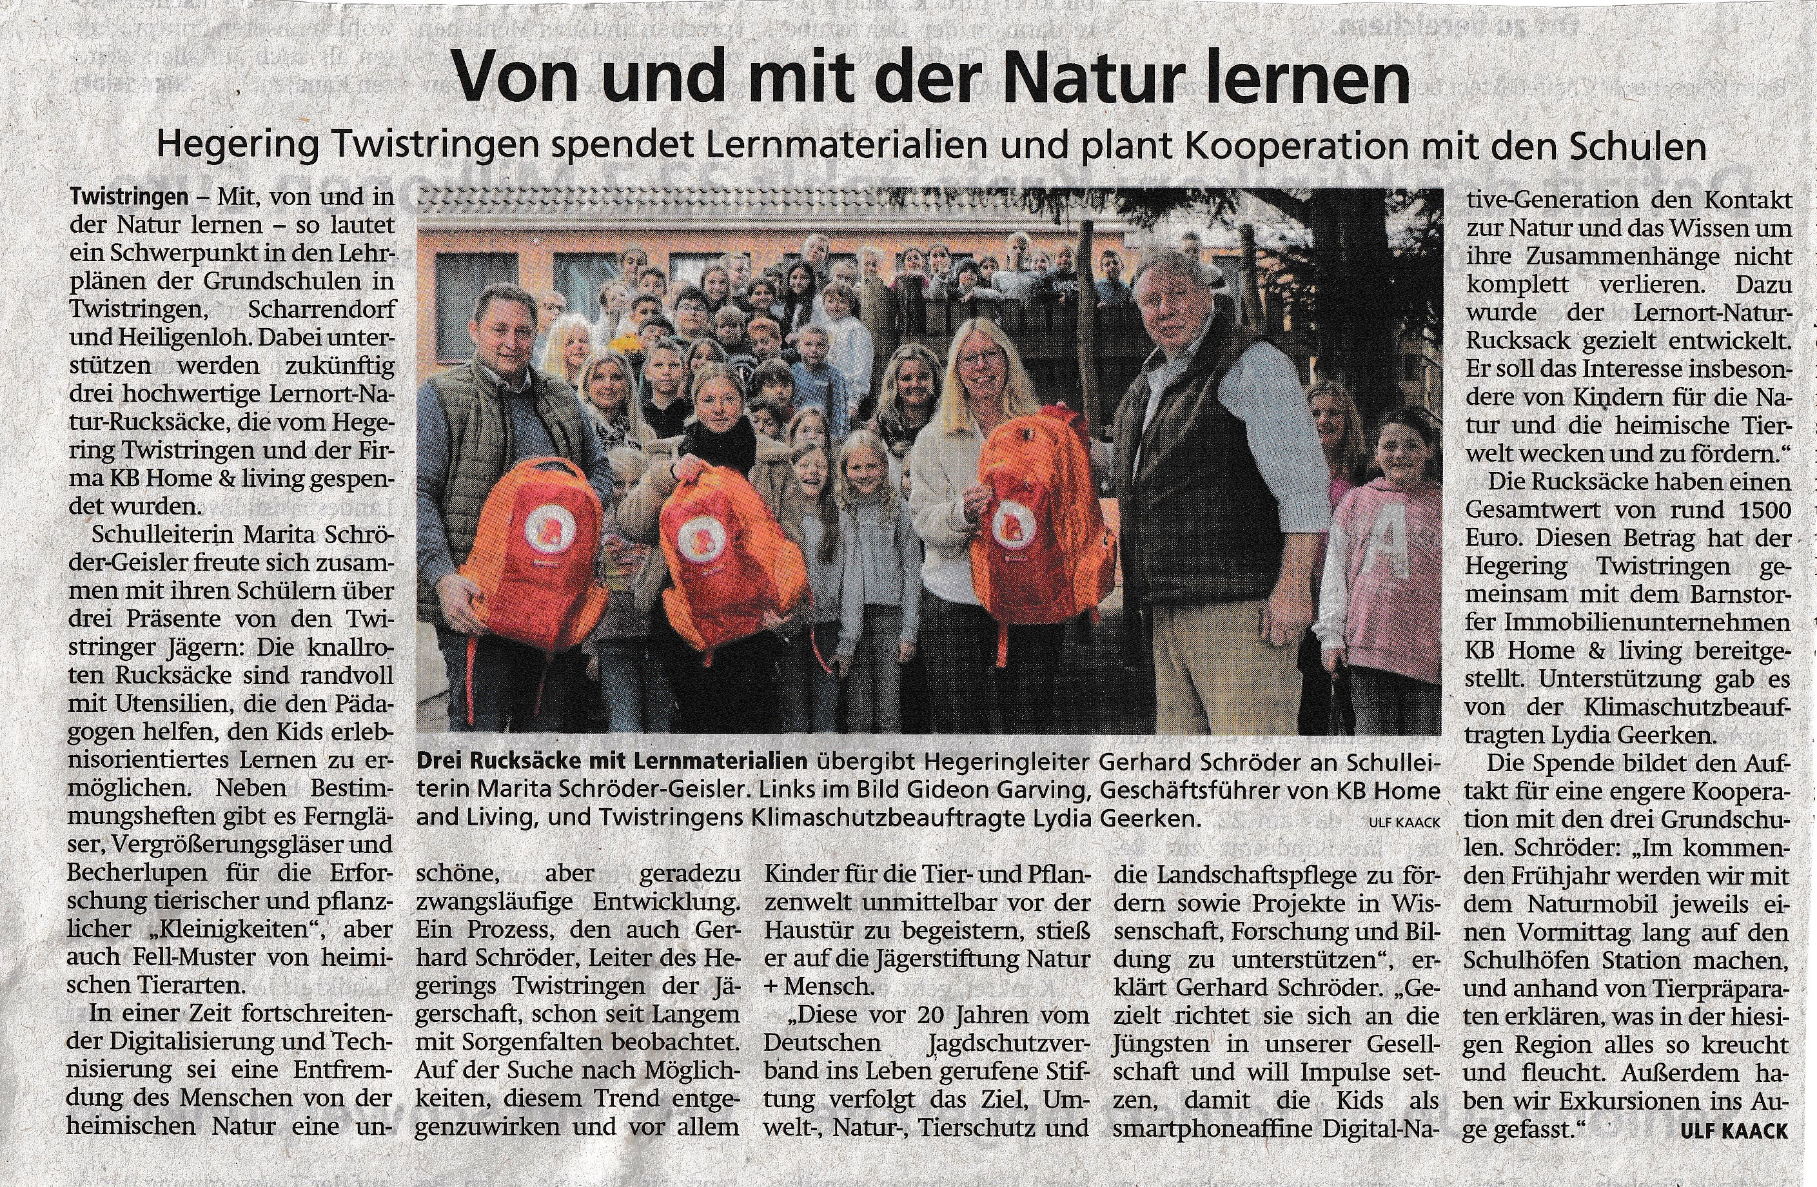
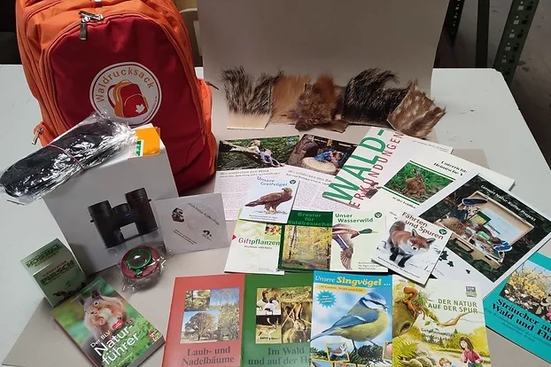
Projekterfolg: Lernort-Natur-Rucksack
Beispielartikel

Slide 9
Kommunikation
vorhandene Erfahrung in der Medien- und Reichweitenarbeit: Neuausrichtung
inhaltlich die Zukunft der Jagd in einen Gesamtzusammenhang stellen
die neue Botschaft der Jägerstiftung mit dem Absender natur+mensch: Jagd funktioniert nur, wenn der ländliche Raum funktioniert

Slide 10
Was bisher war
2014/2015 Kampagne „Natürlich Jagd“
neue gesellschaftliche und politische Herausforderungen:
Wahlen Bund (2021) und Landtage bis 2023
Auslöser: absehbare Farbveränderung in Parteien und Programmen
Klima- und Umweltpolitik überlagern Themen des ländlichen Raumes
Konsequenzen aus der Medienpräsenz bekannter Umwelt- und Naturverbände (NGOs wie Nabu, BUND, Peta usw.) Themen des ländlichen Raums <> urbaner Mainstream

Slide 11
Fortsetzung Agendasetting
Strategieentscheidung Stiftung 2021:
Stimme aus der Jagd für den ländlichen Raum
Inhalte:
Blicköffnung durch Autoren außerhalb der Kategorie Fachjournalisten
Kompetenz in Zusammenhängen ländlicher Räume
Verwurzelung und Erfahrung in Regionalmedien
Gesamtkonzept mit Alleinstellungsmerkmalen in der Medienlandschaft

Slide 12
Warum investieren wir in Medienarbeit und Reichweitengewinnung?
Erhöhung der Bekanntheit -> Interesse wecken in breiteren Zielgruppen
Vertrauen und Glaubwürdigkeit aufbauen
Sichtbarkeit für Sponsoren und Partner schaffen -> gesteigerte Attraktivität für Förderer
Langfristiger Erfolg durch Verwurzelung
Fazit: Projekte, die nicht sichtbar sind, können ihre Wirkung nicht entfalten. Die Investition in Reichweite ist der Schlüssel, um unsere Ideen zum langfristigen Erfolg zu führen.

Slide 13
Onlineportal / Social-Media-Vernetzung
bundesweiter Autorenpool mit Inhalten im Interesse des ländlichen Raumes
Zusammenhänge mit Fakten in Analysen, Kommentaren und Kolumnen
sachlich, meinungsfreudig, auch zuspitzend und unterhaltsam geschrieben
Erkenntnis: Reichweitengrenzen bei Jagd und Jägern als Absender
Erschließung breiter Nutzerschichten auch in städtischen Regionen
allgemeine Themenmischung mit Interessenzuspitzung in einzelnen Beiträgen – dann: auch scharf und prägnant

Slide 14
Arbeit des Autorenpools
acht erfahrene Autoren aus deutschen Regionen
wöchentliche Redaktionskonferenz (Zoom)
Leitung: zwei erfahrene Chefredakteure
zugleich Autoren des wöchentlichen Newsletters
Fakten/Meinungen zu Jagd und ländlichem Raum
Qualitätsjournalismus als Anspruch
Zielgruppen: heterogen – landaffin – urban
wachsender Nutzen des Audio-Angebots (Beitrag als MP3 anhören)

Slide 15
Im journalistischen Blick
Gesetzesinitiativen in den Partei-Wahlprogrammen mit Bezug Umwelt, Landwirtschaft & Naturnutzung, mit Auswirkungen auf die ländlichen Räume unter Einschluss von Jagd und Forst
Allgemeininteressen der Landnutzer werden in TV, Radio, Zeitungen und Social Media - zunehmend aus urbanen Lebenswelten heraus formuliert
politische Themenzuordnungen werden verschoben bzw. vermischt
sichtbar in Ministerien, die Klima- und Umweltpolitik, Verbraucher und Landwirtschaft/Forst trennen oder zusammenführen
Rolle der aktuellen politischen Farbenlehre und Gewichte in Koalitionen

Slide 16
Im journalistischen Blick
Schlagzeilen aus dem Blog:
ASP: Seucheneindämmung ist oberstes Ziel
Forstpolitik auf dem Holzweg
Grünen-Minister verunsichern Bauern mit Moorschutzplänen
Kampf um die Erhaltung der Rauhfußhühner
Motocross-Rennen im Naturschutzgebiet
Die Fischerei sendet SOS
Auch auf dem Lande verschwindet die Industrie auf leisen Sohlen

Slide 17
Verbreitung
täglich aktualisierter Blog/wöchentliche Kolumne/Newsletter (erscheint jeweils auch als Blogbeitrag)
Vernetzung: Homepage der Stiftung mit täglich wechselndem, aktuellem Beitrag aus dem Blog
Social-Media-Strategie (X, Facebook, LinkedIn), u.a. direkte Ansprache von Entscheidern
gezielte Werbemaßnahmen (vor allem Facebook) für Reichweitenausbau
Retweets der Autoren und direkt durch die Administratoren natur+mensch
Vernetzung mit Medien- und Interessenträgern – keine Konkurrenz zu Fachmedien
Die 2024 neugestalteten Webseiten des Blogs und der Stiftung bieten völlig neue Möglichkeiten: effektivere Einbindung mobiler Nutzer

Slide 18
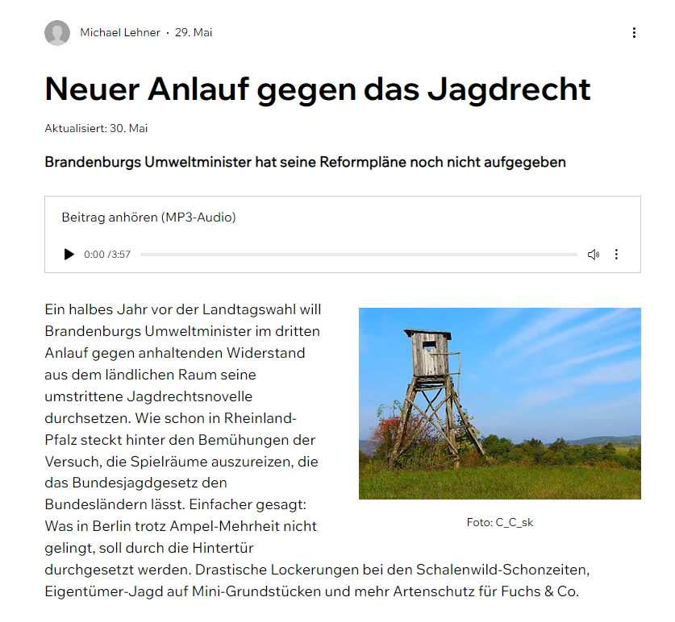
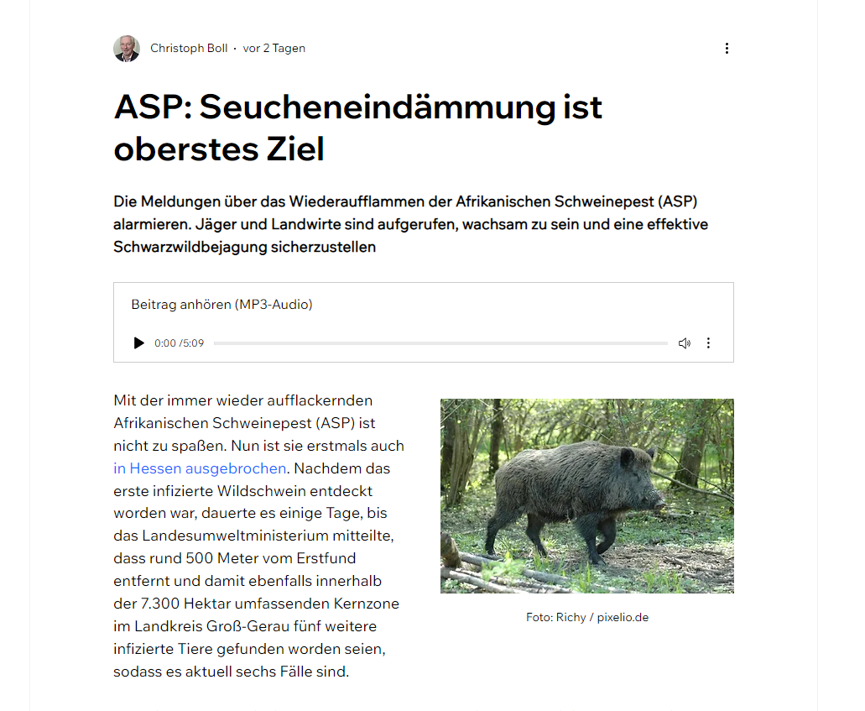
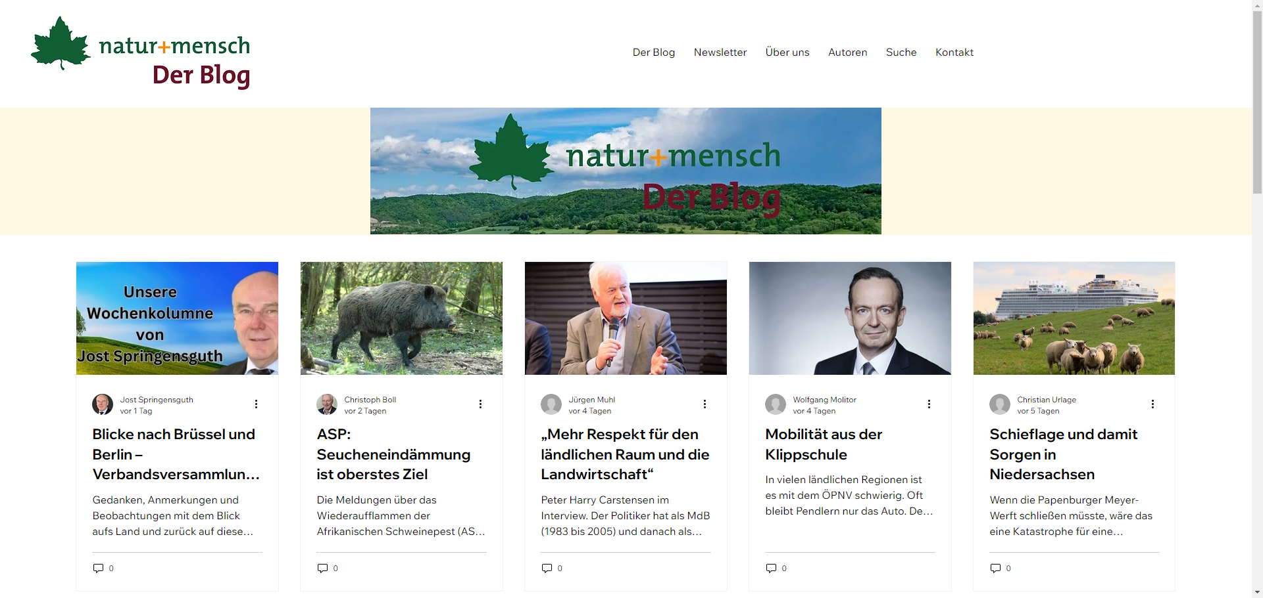
Webseite (Der Blog)

Slide 19
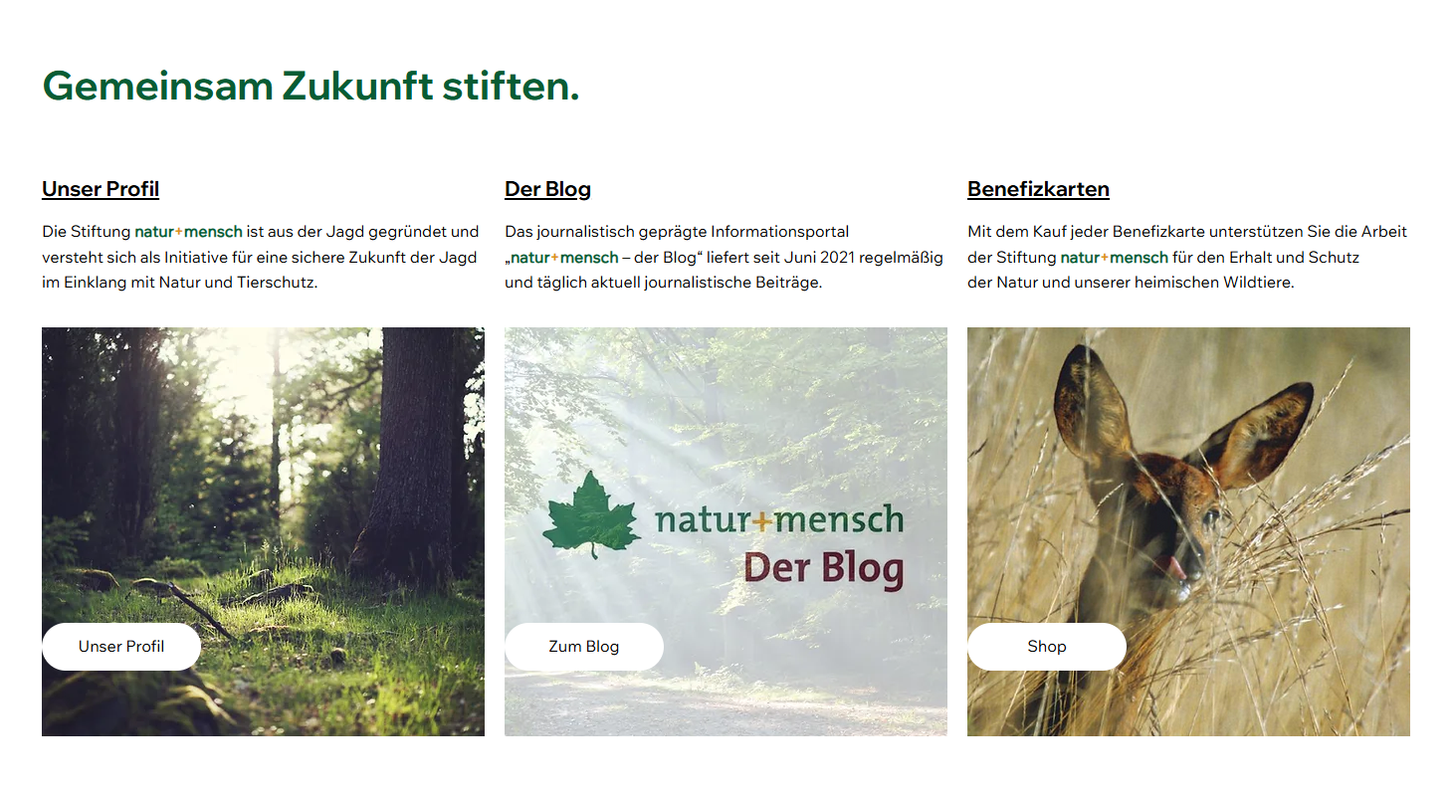
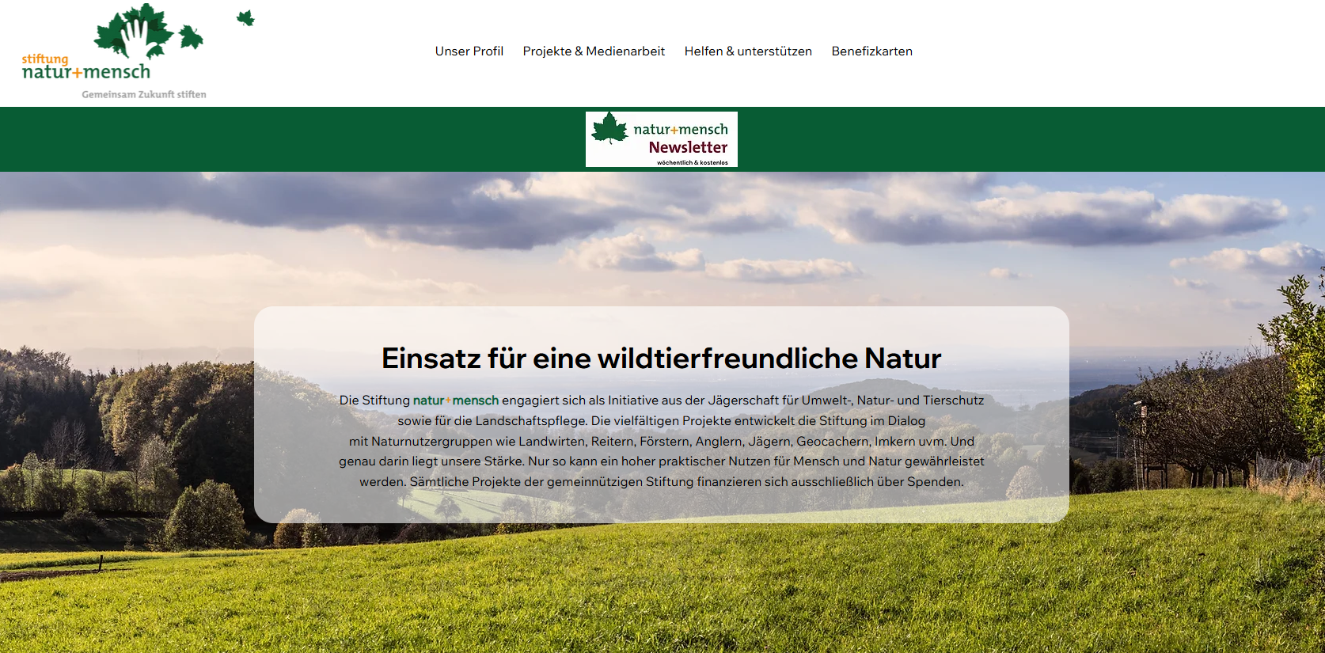
Webseite der Stiftung

Slide 20
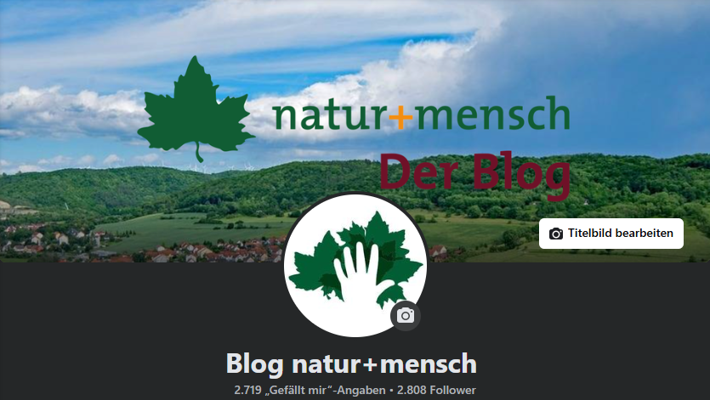
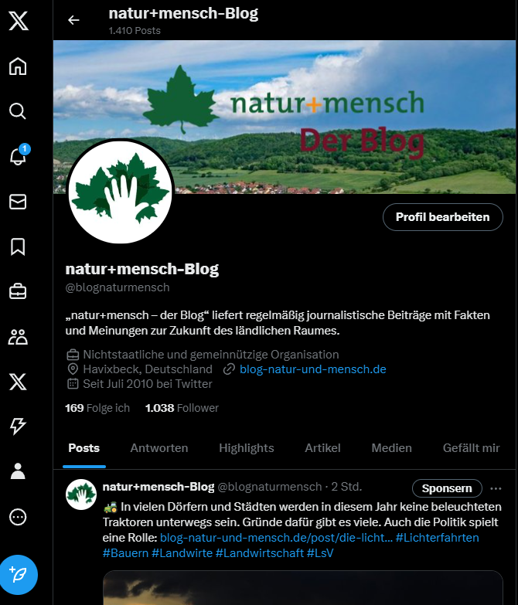
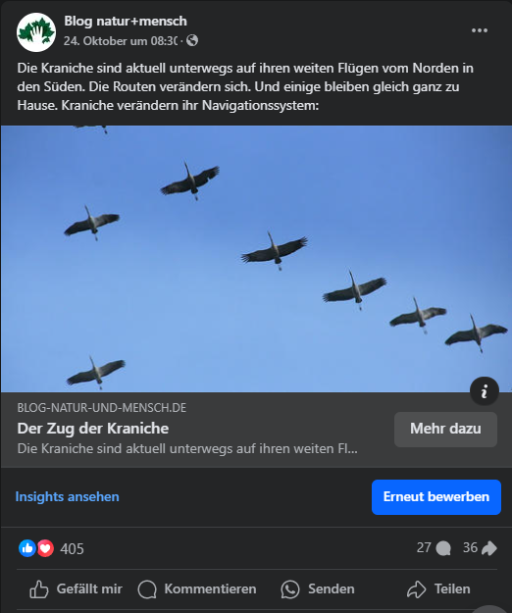
Social-Media
Reaktionen (Video) ->

Slide 21
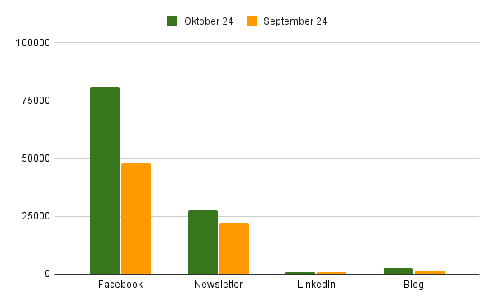
Reichweite Oktober 2024
Vormonatszahlen in Klammern Facebook: 80.759 Nutzer (47.827)
Newsletter: 27.616 Nutzer (22.359)
LinkedIn: 896 Nutzer (888)
Blog: 3.667 Aufrufe (4.483) und 2.679 Nutzer (1.557)
Insgesamt ergeben sich daraus mindestens 111.950 nachweislich erreichte Nutzer im Oktober (September: 75.557) + mind. 2.000 Nutzer von Twitter/X
Entwicklung: Start im Februar mit geringer Reichweite -> inzwischen über 100.000 Nutzer pro Monat

Slide 22
Technischer Hintergrund
On-Page-Optimierung von Inhalten auf der Webseite
SEO-Strategien -> höhere Sichtbarkeit in Suchmaschinen
Mobiloptimierung für eine benutzerfreundliche Erfahrung auf Mobilgeräten
Analyse und Monitoring für bessere Ergebnisse und Reichweite
Technischer Hintergrund: Die neue Webseite der Stiftung und des Blogs basieren auf der cloudbasierten Entwicklungsplattform WIX.
Insbesondere im Bereich Benutzerfreundlichkeit und Funktionsumfang ist WIX führend (SEO-Integration, Blogs, E-Commerce, mobile Optimierung, Integration von Social Media)

Slide 23
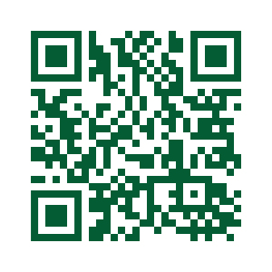
Weitere Ziele und Finanzierung
Zielgruppenansprache und Reichweitenoptimierung: Fokus nicht nur auf traditionelle Leser aus dem ländlichen Raum, sondern ebenso auf Menschen in den städtischen Regionen
Reichweitenwerbung: geografische, demografische und interessenbasierte Zielgruppen
keine Kosten für die Nutzer
Partnerschaften und Zusammenarbeit: personelle und strukturelle Öffnung der Stiftung für passende Partner
Honoraraufwand für Redaktions-, Autorenarbeit und technische Administration Sponsorengewinnung – u. a. Unternehmen mit korrespondierender Interessenlage
Kommunikation als Basis für Wirkung und Einfluss

Slide 24
Vielen Dank für Ihre Aufmerksamkeit!
Jost Springensguth | Geschäftsführer
Johannesstraße 5, 48329 Havixbeck
info@jaegerstiftung.de
stiftung-natur-mensch.de
Blog

